Slide 1
[주관2] 서울대 연구 수행 내용

Slide 2

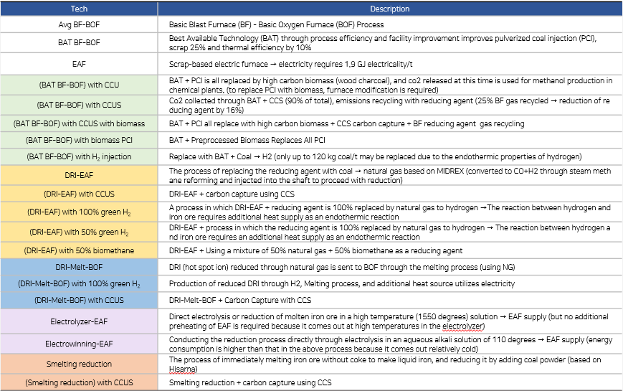
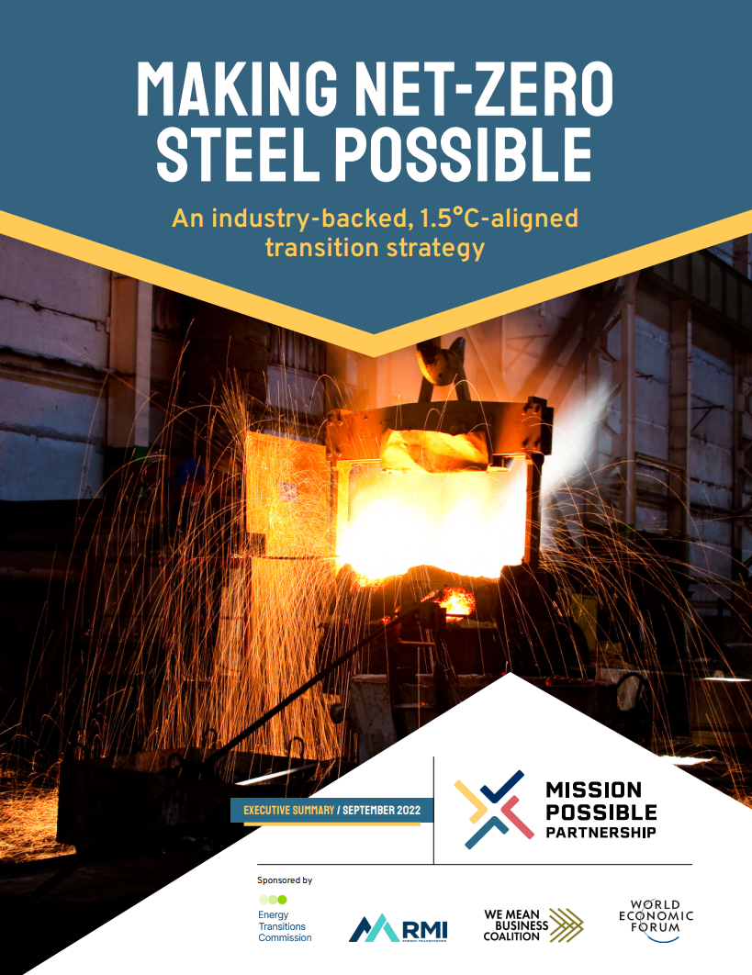
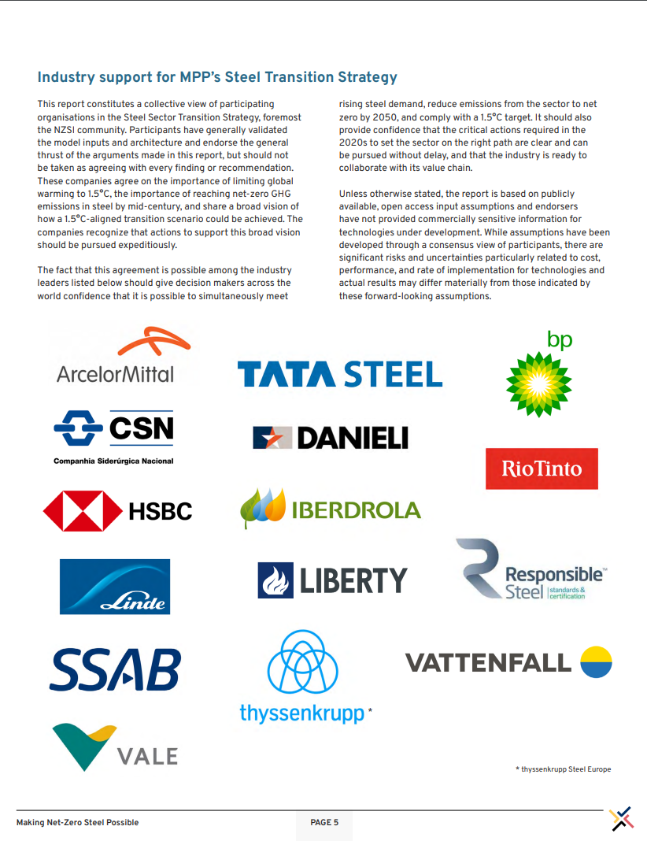
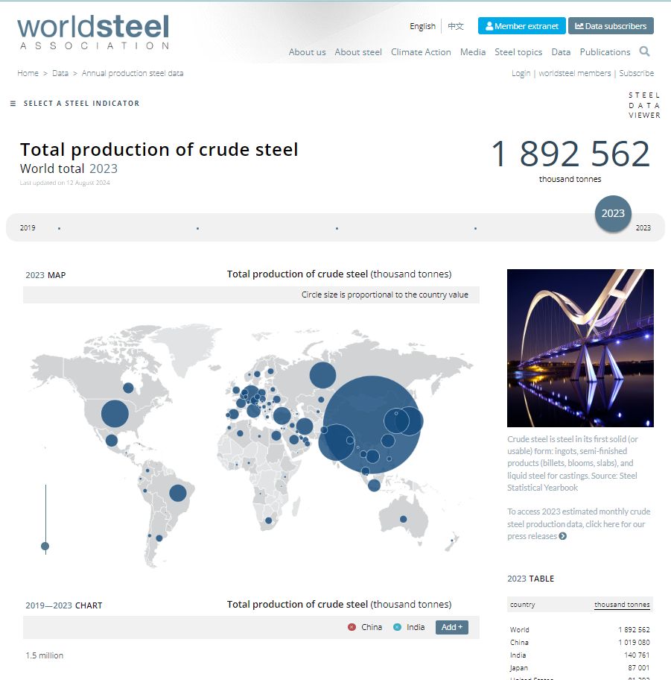
[주관2] 서울대 연구 수행 내용 및 계획
5차년도 연구수행내용
· 상향식 철강 산업 모형
DB 구축
글로벌 철강 산업 DB
· 철강 산업 DB는 세부 공정 단계의 구분 없이 하나의 생산 공정으로, 총 20개의 철강 산업 기술을 적용함
· MPP: 한국, 중국, 일본, 미국, 유럽, 인도 등 주요 지역의 철강 생산 기술, 기술별 비용(CAPEX, OPEX), 연료 및 원료 투입량, 기술 수명, 도입 연도 등 정보 제공
· WSA: 국가별 조강 생산량, 고로 및 전기로 등 공정별 생산량, 원자재 및 조강의 수출입 현황 등 정보 제공
<MPP DB 기반 20개 생산 기술>
<MPP 철강산업 보고서>
<세계철강협회(WSA) 홈페이지>

Slide 3
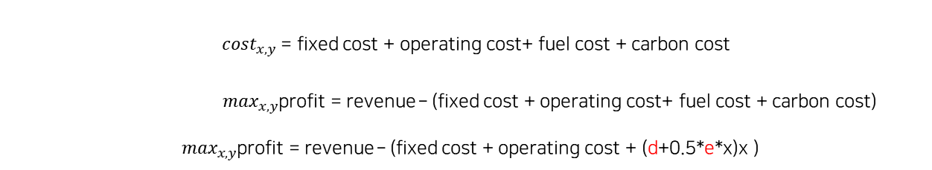
[주관2] 서울대 연구 수행 내용 및 계획
5차년도 연구수행내용
· 상향식 철강 산업 모형
모형 개요
목 표
글로벌 철강 산업 상향식 모형 구조 개요
주 요 내 용
· Positive Mathematical Programming (PMP) 기법 적용을 위해 기본적인 LP 모형의 목적함수 일부를 이차항으로 변환함
PMP
적용을 위한
목적함수 전환
${ cost}_{x,y}$ = fixed cost + operating cost+ fuel cost + carbon cost
$\max_{x,y}$profit = revenue – (fixed cost + operating cost+ fuel cost + carbon cost)
$\max_{x,y}$profit = revenue – (fixed cost + operating cost + (d+0.5*e*x)x )
change
* PMP cost term
· 아래와 같은 가정 하에, 철강 부문에서의 탄소 감축 기술 확산을 한국, 중국, 일본, 미국, 인도, EU 총 6개 지역에 대해 분석함
학습 효과: 철강 업종의 전문가 설문을 통해 국가별 CCUS, 수소, 전기화 등의 학습률을 도출하고, 학습효과 적용 시나리오 및 미적용 시나리오를 비교 분석
배출 감축: 2025년부터 매년 온실가스 배출량이 일정하게 감소한다고 가정하고, 2050년에는 2020년 대비 70% 감축을 목표로 설정
CCUS: CCUS 기술은 최대 생산 기술의 20% 이내에서 적용 가능한 것으로 제한
기타 가정: 전기로(EAF) 기술에서 사용되는 고철(스크랩)의 양을 제한, 신기술의 연간 최대 도입 용량 제한 등

Slide 4

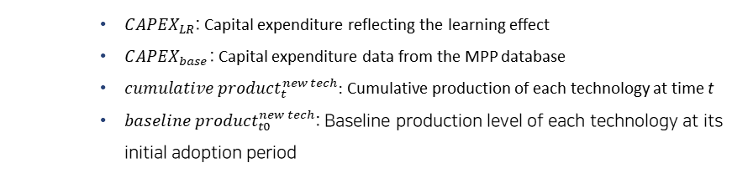
[주관2] 서울대 연구 수행 내용 및 계획
5차년도 연구수행내용
· 상향식 철강 산업 모형
모형 개요
목 표
학습효과 적용
주 요 내 용
· 신기술의 비용 변화를 반영하기 위한 Learning Curve Equation은 Wright(1936)의 이론을 기반으로 적용함
· 이는 모형의 모든 비용 구성요소에 대해 적용되며, 시간에 따른 산업의 잠재적 비용 감소를 추정함
· 학습률(Learning rate, LR): 누적 생산량이 2배가 될 때마다 비용이 얼마나 감소하는지를 백분율로 나타내며, 철강 산업 부문의 전문가 설문을 통해 도출함
$$LR=1−PR$$
$$PR=2^{−β}$$
$${CAPEX}_{LR}=CAPEX_{base}×{\left[\frac{{cumulative product}_{t}^{new tech}}{ {baseline product}_{t0}^{new tech}}\right]}^{−β}$$
기술 구분 | 평균 | 한국 | 중국 | 일본
CCUS | 11.0 | 9.3 | 8.7 | 9.5
수소 주입 및 환원 | 12.5 | 15.0 | 13.4 | 14.4
전기화 | 6.0 | 6.0 | 7.0 | 7.0
기타 (바이오) | 9.8 | 10.1 | 9.7 | 10.3
${CAPEX}_{LR}$: Capital expenditure reflecting the learning effect
$CAPEX_{base}$: Capital expenditure data from the MPP database
${cumulative product}_{t}^{new tech}:$ Cumulative production of each technology at time t
${baseline product}_{t0}^{new tech}$: Baseline production level of each technology at its initial adoption period
<기술별 추정 학습률>

Slide 5
[주관2] 서울대 연구 수행 내용 및 계획
5차년도 연구수행내용
· 상향식 철강 산업 모형
시나리오
목 표
철강 산업 시나리오 구성
주 요 내 용
시나리오 분류 | 배출량 감축 | 학습률 적용 여부 | 수요 증감 (BAU는 ‘20년 대비 ‘50년 30% 증가)
BAU 시나리오 | X | X | BAU
Net-Zero 시나리오 | 70% | X | BAU
Net-Zero + 기술 변화 시나리오 | 70% | O | BAU
Net-Zero + 기술 변화 + 수요 관리 시나리오 | 70% | O | BAU 대비 10% 감소
· 모형에서 설정한 다양한 제약 조건(CCUS, 스크랩 공급량 제약 등)과 추정된 학습률 등을 고려하여 위 표와 같은 4가지 시나리오를 구성함
· 주어진 조건 하에서 ’50년까지 배출량 100% 감축의 완전한 Net-Zero 시나리오는 구성하기 어려우므로, 가장 높은 수준으로 설정할 수 있는 70% 감축을 Net-Zero 시나리오로 설정함
· 산업 수요 전망에 대한 조사 (IEA, 2021)를 통해 BAU 시나리오의 기본 설정에서 수요는 ‘50년까지 ‘20년 대비 30% 증가하는 것을 기준으로 결정함
Notes:
Technology
Learning rate (%)
Reference
CCUS
9.3
Expert Survey
(conducted by Sep–Oct 2023 with 8 researchers from Korea)
Hydrogen
12.1
Electrification
6.7

Slide 6
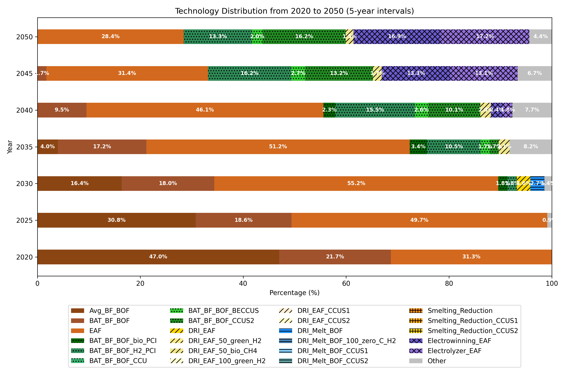
[주관2] 서울대 연구 수행 내용 및 계획
5차년도 연구수행내용
· 상향식 철강 산업 모형
분석 결과
목 표
철강 산업 시나리오 결과 (한국 사례)
주 요 내 용
· 철강부문 2050 탄소중립 목표 달성을 고려한 주요 6개국 철강산업의 기술 선택 분석
· 탄소 배출 70% 제약 강화 시, 모든 국가에서 전반적으로 탄소저감기술 중 수소 기술의 생산량은 감소하고, 바이오 및 CCUS 등 다른 탄소저감기술과 전해제철 기술 (Electrolyzer-EAF, Electrowinning-EAF)의 생산량이 증가함
· 신기술 학습효과 전후 비교 시, 모든 국가에서 전반적으로 탄소저감기술 중 수소 및 전해제철 기술의 생산량이 크게 증가하며 가장 큰 학습효과를 보임
예시) 한국의 Net-Zero + 기술 변화 + 수요 관리 시나리오 (임시 결과)
 | 2020 | 2025 | 2030 | 2035 | 2040 | 2045 | 2050 | unit
CCS (1: domestic) | - | - | - | 1.19 | 1.23 | 0.03 | 0.02 | mt
 | - | - | - | 1.43 | 1.64 | 0.86 | 0.03 | %
CCS (2: oversea) | - | - | - | 2.96 | 9.90 | 12.21 | 14.25 | mt
 | - | - | - | 4.11 | 13.31 | 15.90 | 17.96 | %
CCU | - | - | - | 1.26 | 1.93 | 2.08 | 1.60 | mt
 | - | - | - | 1.74 | 2.60 | 2.71 | 2.01 | %
H2 | - | - | 1.26 | 7.97 | 11.77 | 12.58 | 10.70 | mt
 | - | - | 1.80 | 11.08 | 15.84 | 16.38 | 13.49 | %
BIO | - | - | 1.26 | 5.19 | 5.16 | 4.48 | 3.73 | mt
 | - | - | 1.80 | 7.21 | 6.94 | 5.83 | 4.70 | %
Notes:
Technology
Learning rate (%)
Reference
CCUS
9.3
Expert Survey
(conducted by Sep–Oct 2023 with 8 researchers from Korea)
Hydrogen
12.1
Electrification
6.7

Slide 7
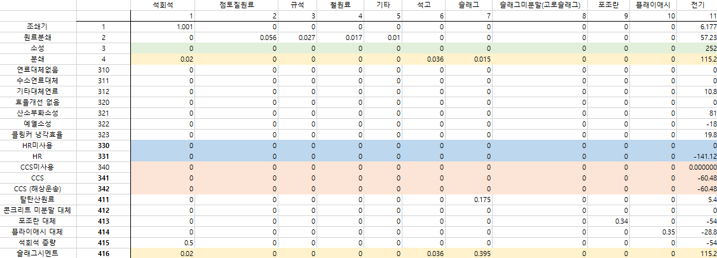
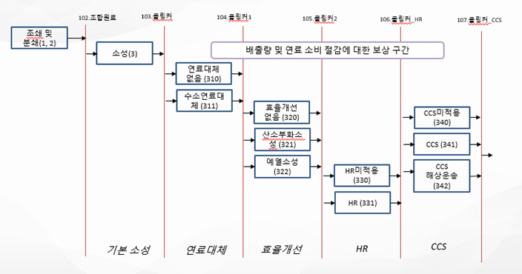
[주관2] 서울대 연구 수행 내용 및 계획
5차년도 연구수행내용
· 공정 기반 시멘트 산업 모형
모형 개요
목 표
시멘트 산업 공정 기반 상향식 모형 구조 개요
주 요 내 용
· 구축된 DB를 바탕으로 주요국 – 한국, 중국, 일본, 미국, 인도 EU의 상향식 시멘트 모형 구축
→ 시멘트 생산의 각 공정 flow를 묘사하는 형태로 선행 공정에 원재료 및 에너지원을 투입하여 중간재를 생산하고, 생산된 중간재가 다음 공정으로 전달되어 추가적인 원자재와 에너지원 그리고 중간재를 소비하여 다음 단계 재화를 생산하는 형태 (아래 RES 구조를 따라 생산)
→ 공정 최종 단계에 다다르면 중간재 대신 최종재를 생산하게 됨
→ 각 공정 단계에서 대체 기술을 선택하도록 설정하며, 대체 기술 중 1) 사용 가능하며, 2) 비용 최소화에 유리한 기술을 채용함
· 모든 제약조건을 위반하지 않고, 수요를 만족하는 한 가장 작은 비용을 발생시키는 기술 조합을 산출하는 것이 모형 설계의 목표
<기술별 투입물 및 투입량, 목적함수, RES>

Slide 8





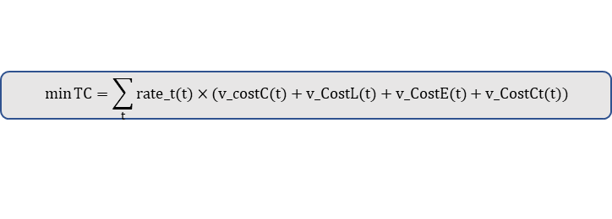



[주관2] 서울대 연구 수행 내용 및 계획
5차년도 연구수행내용
· 공정 기반 시멘트 산업 모형
모형 개요
목 표
시멘트 산업 공정 기반 상향식 모형 수식 구조
주 요 내 용
· 시멘트 모형의 용도와 산업 특성에 맞는 수식 구조 설계
→ 비용 최소화 목적함수
→ 물질 흐름 제약 : 상위 생산물을 하위 기술에서 사용
→ 생산량 – 설비량 제약 : (설비량 * 기술 이용률) 이하로 생산
→ 탄소배출량 제약 : 제한된 배출량을 초과하는 배출 불가
→ 국내 CCS 저장량 제약 : 국가별로 자국 내 CCS 저장 용량에 한계가 있으며, 초과할 시 해상운송을 통해 국외로 운송
→ CCS 포집량 제약 : 공정배출에 한하여 포집 (연료배출분 X)
· 제약식 모두가 동시에 작용하며 시멘트 상향식 모형이 여러 다양한 요소를 고려한 결과를 산출하게 하며 비용 최소화 만을 위한 시뮬레이션 결과를 내지 않도록 현실성 부여
$목$적함수
$$\min{TC=\sum_{t}{rate_t(t)×(v_costC(t)+v_CostL(t)+v_CostE(t)+v_CostCt(t))}}$$
$수$요 만족
$v_mainproduct\left(fin,t\right)$>p_demand(fin,t)
$물$질 흐름 제약
$$v_inven(main,t)=\sum_{tech}{v_mainproduct(tech, t)∗p_cons(tech,main)}$$
$기$술 용량 산출
$$v_cap(tech, t)=p_oldcap(tech,t)+\sum_{ord(tt)≥(ord\left(tt\right)−p_{life\left(tech\right)}+1)}^{ord(t)}{v_excap(tech,tt)}$$
$생$산량 – 설비량
$v_mainproduct\left(tech,t\right)$<v_cap(tech,t) * p_plf(tech)
$탄$소배출제약
v_annualCO2(t) < CO2_(t)
$국$내CCS 제약
v_CO2captured(t) < p_ccslim - v_CO2capturedAC(t - 1);
<모형의 주요 수식 >

Slide 9
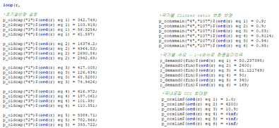
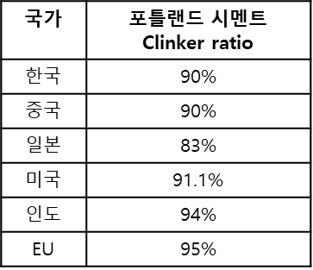
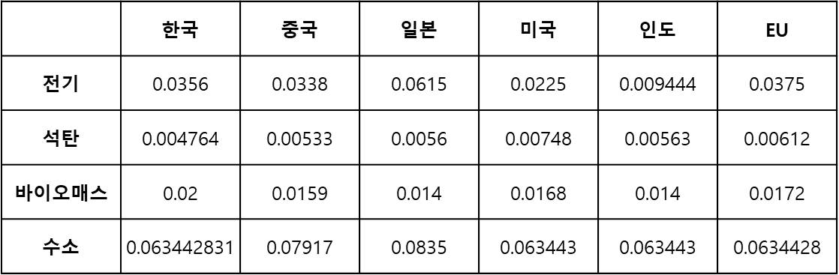
[주관2] 서울대 연구 수행 내용 및 계획
5차년도 연구수행내용
· 공정 기반 시멘트 산업 모형
모형 개요
목 표
글로벌 시멘트 산업 공정 기반 상향식 모형
주 요 내 용
· 구축된 모형을 6개 주요국에 대하여 활용하기 위해 모형 구조 추가
→ GAMS 의 loop 구문을 활용하여 6개 국가에 대한 결과를 개별적으로 계산한 이후에 결과 집계
→ 각 국가별로 다른 값을 사용하는 파라미터 – 초기 설비량, Clinker ratio, 시멘트 수요, 국가 내 CCS 최대 저장량, 연료 비용을 매 iteration마다 해당 국가에 맞는 값으로 자동 업데이트
→ 국가별로 다른 수요 변동 시나리오와 탄소배출량 감축 시나리오 적용 가능
<국가별로 차별화한 데이터>
<Loop 구문 및 데이터 업데이트 코드>

Slide 10
[주관2] 서울대 연구 수행 내용 및 계획
5차년도 연구수행내용
· 공정 기반 시멘트 산업 모형
시나리오
목 표
시멘트 산업 시나리오 구성
주 요 내 용
시멘트산업 시나리오 | 배출량 | 학습률 (추후 반영) | 수요증감 (BAU에서 초기 소폭 증가 이후 약 24% 감소)
BAU 시나리오 | X | X | X
Net-Zero 시나리오 | 70% | X | X
Net-Zero + 기술변화 시나리오 | - | - | -
Net-Zero + 기술변화 + 수요제약 시나리오 | 70% | - | -10%
· 설정된 가설 제약(CCUS, 전기로 용량 제약 등)과 추정된 학습률 등을 고려해 위와 같은 시나리오들을 구성할 수 있음
· 철강과 마찬가지로 100% 감축의 완전한 Net-Zero 시나리오는 구성할 수 없으므로, 70% 감축량을 Net-Zero 시나리오로 설정
· 산업 수요 전망에 대한 조사를 통해, BAU 시나리오의 기본 설정에서 수요는 2019년 이후 소폭 증가하지만 20년대 중반 이후 하락세에 접어들며 2050년에는 2019년 대비 약 24% 감소하는 것을 기준으로 결정
· 시멘트 산업에 대한 연구는 현재 진행형으로 학습률에 대한 결정이 아직 이루어지지 않아 해당 부분은 추후 반영 예정
Notes:
Technology
Learning rate (%)
Reference
CCUS
9.3
Expert Survey
(conducted by Sep–Oct 2023 with 8 researchers from Korea)
Hydrogen
12.1
Electrification
6.7

Slide 11
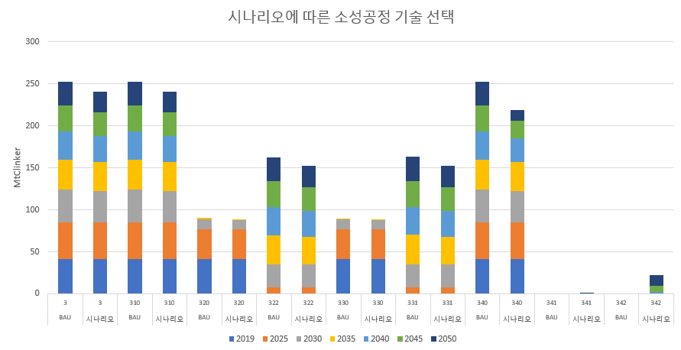
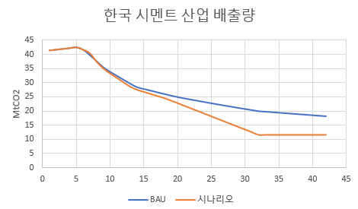
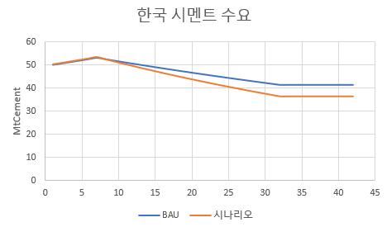
[주관2] 서울대 연구 수행 내용 및 계획
5차년도 연구수행내용
· 공정 기반 시멘트 산업 모형
분석 결과
목 표
철강 산업 시나리오 결과 (한국 case, 예시)
주 요 내 용
· 앞서 제시된 시나리오 중 Net-Zero + 수요증감 시나리오(학습률 미반영)의 모형 결과 중 일부를 예시로 제시함
· 기본 소성공정(3)에 적용 가능한 각종 신기술이 도입되는 기술믹스를 5년 간격으로 제시하였으며, 각 단락의 Pseudo 기술(310, 320, 330, 340, 해당 단락 신기술 적용 없음)이 포함됨
· 예열소성(322), Heat Recovery(331), 국내 및 해상운송 CCS(341, 342) 등의 신기술이 목적함수 만족을 위해 선택되며 변화하는 기술믹스를 확인할 수 있음
· 시나리오 및 기술 선택에 대한 검증 보완 작업은 추가적인 진행이 필요함
Notes:
Technology
Learning rate (%)
Reference
CCUS
9.3
Expert Survey
(conducted by Sep–Oct 2023 with 8 researchers from Korea)
Hydrogen
12.1
Electrification
6.7

